Slide 1
LỚN HƠN, DẤU >
4 > 3
Bốn lớn hơn ba.
5 > 4
Năm lớn hơn bốn.

Slide 2
1
Tập viết dấu > .

Slide 3
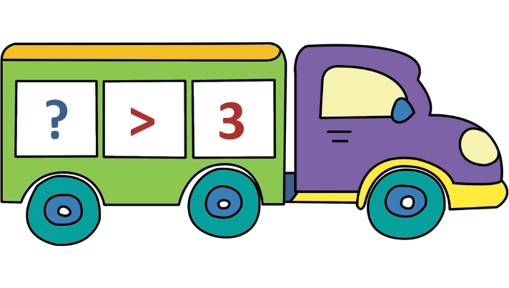
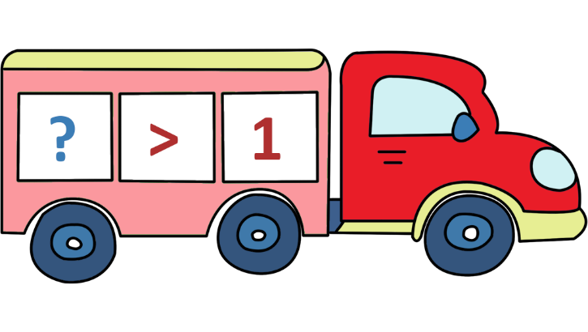
2
Tìm số thích hợp.
2
4
8
6
2
2
0
5

Slide 4
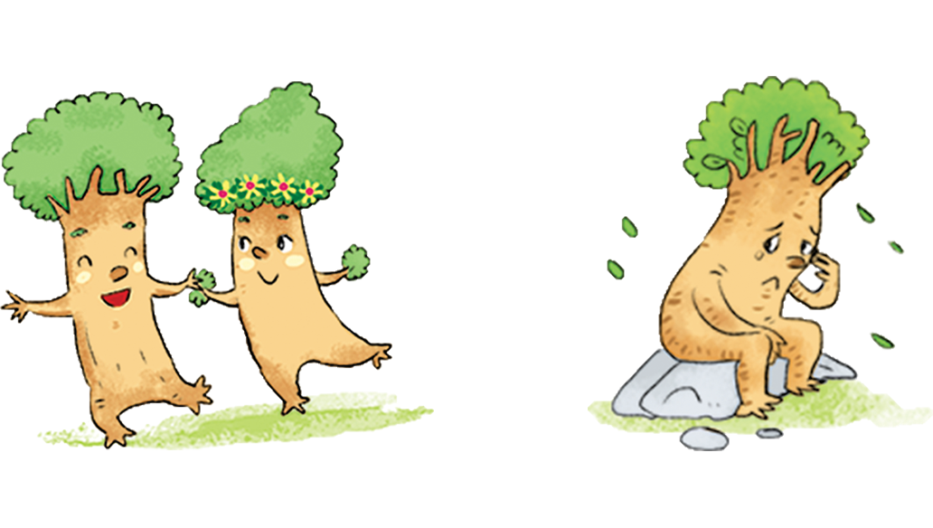
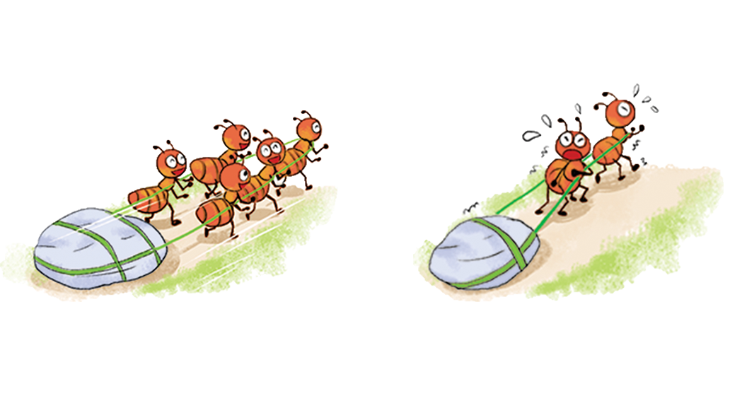
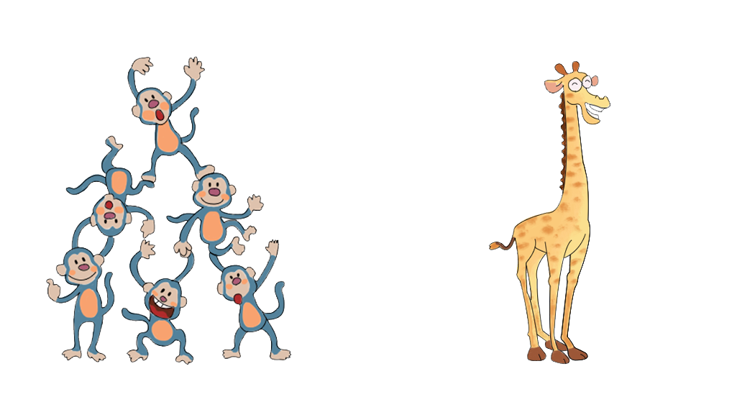
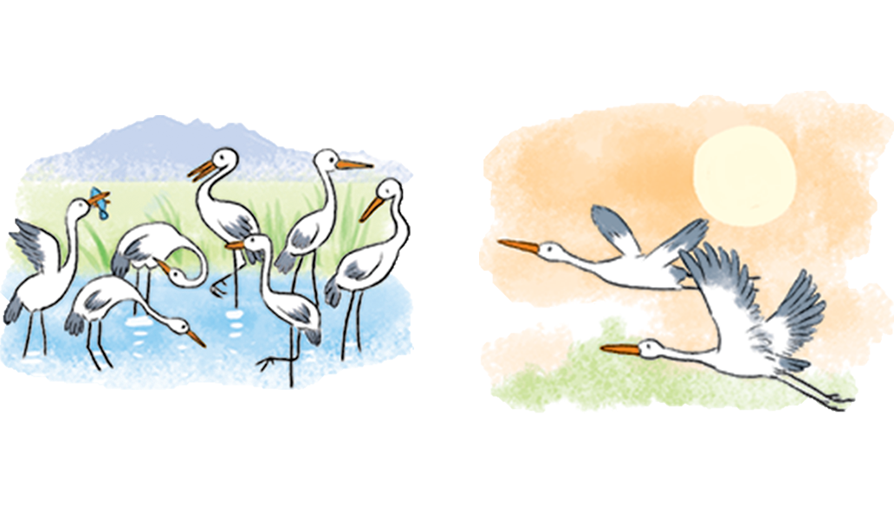
3
So sánh (theo mẫu).
>
2
?
?
?
5
2
>
2
2
>
2
?
?
?
?
?
?
2
>
2
2
>
2

Slide 5
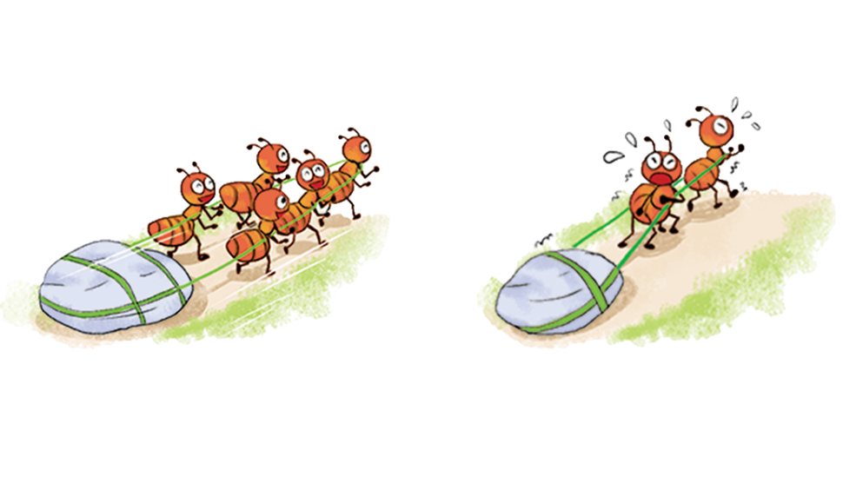
5
>
2
2
>
2
?
>
?
2
?
2
2
>
1

Slide 6
?
>
7
?
2
2
2
>
?
?
>
6
1
?
?
2
>
2

Slide 7
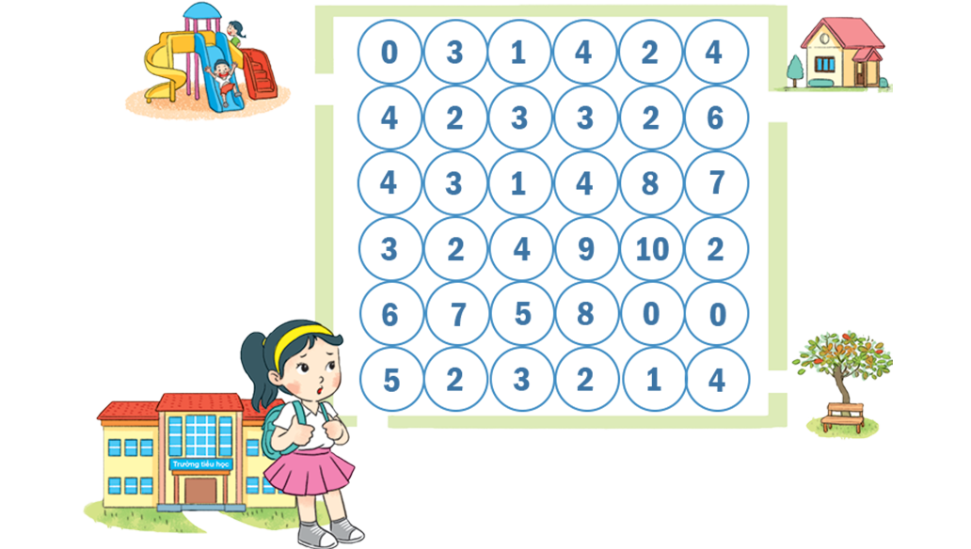
4
Đường Mai về nhà qua các ô có số lớn hơn 4. Tìm đường Mai về nhà.
A. 5, 6, 7, 5, 8, 9, 10, 8, 7, 6.

